Slide 1


业务特征感知的CDN资源调度的研究
汇报人：崔子琦
导师：赵永祥

Slide 2
目录
研究背景
研究内容
视频内容感知的CDN负载均衡算法设计
面向人工智能应用的缓存算法设计
总结
论文发表情况

Slide 3

研究背景
内容分发网络(CDN)是互联网数据分发的重要架构，分发互联网70%以上的数据流量。
源服务器
CDN的主要业务场景
  当前主流的视频分发
  新兴的人工智能应用的计算
边缘缓存服务器
用户
Notes:
内容分发网络(CDN)是互联网数据分发的重要架构，据统计，CDN分发互联网上70%以上的数据流量。
CDN有两类主要的业务场景，一类是当前主流的视频文件分发，另一类是新兴的人工智能应用的计算

Slide 4
研究内容：业务特征感知的CDN网络资源调度
1. 视频分发业务
→视频内容感知的CDN负载均衡算法，以提用户的总体视频体验
2. 人工智能应用的计算业务
→面向人工智能应用的缓存算法，以减少应用的响应时间
Notes:
本文针对这两类典型的业务场景的特征，研究了相应的网络资源调度方案。

Slide 5
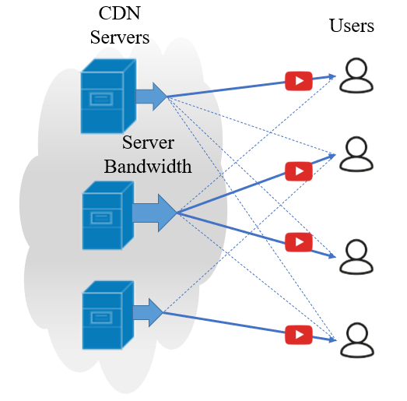
研究1：视频内容感知的CDN负载均衡算法
1.1 视频分发业务
将视频文件副本缓存在边缘服务器中，并通过向网络运营商租用带宽，实现视频文件分发
硬件存储成本降低
主要的资源瓶颈为带宽资源
（占总运营成本的80%以上）
限制用户视频体验的提升！
Notes:
本文的第一个研究是视频内容感知的CDN负载均衡算法
CDN将视频文件副本缓存在边缘服务器中，通过向网络运营商租用带宽实现视频文件分发
在这个过程中，需要一定的缓存和带宽资源，研究表明，带宽的租用费用占CDN运营成本的80%以上。
资源的瓶颈限制了用户视频体验的提高

Slide 6
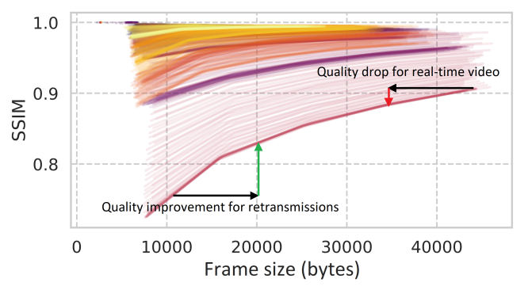

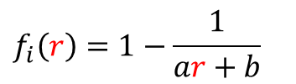
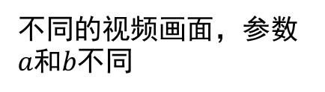
研究1：视频内容感知的CDN负载均衡算法
1.2 最新研究
用户视频体验与视频内容有关
体验函数：
$$f_{i}\left(r\right)=1−\frac{1}{ar+b}$$
$$a>0，r>−\frac{b}{a}$$
不同的视频画面，参数$a和b$不同
优化空间
1. 随着比特率的增加，用户视频体验的增长并不是线性的。
2. 对于不同内容的视频，用户体验随比特率增长的曲线是不同的。
启发：根据不同视频画面不同的体验函数，为用户选择合适的服务器，并为用户请求分配合理的带宽资源。
注：SSIM(范围0~1)是视频质量评价指标，数值越高代表视频质量越佳。
Notes:
用户的视频体验与视频内容有关
具体来看一幅图
这幅图绘制了画面内容不同的视频帧，用户体验随比特率变化的曲线，横轴是比特率，纵轴是用户体验。图中每一条曲线代表了一个画面内容不同的视频帧。
可以观察到，….. ，相关文献将该关系建模为体验函数，不同视频画面的体验函数的参数不同。
以上现象，给本文带来了这样的启发：根据不同视频画面不同的体验函数，为用户选择合适的服务器，并为用户请求分配合理的带宽资源。这也是本研究的基本思想。

Slide 7
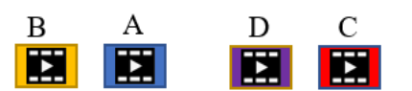
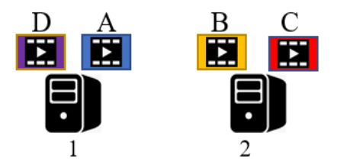

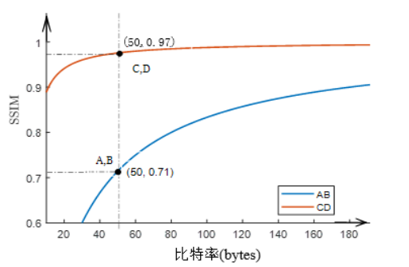
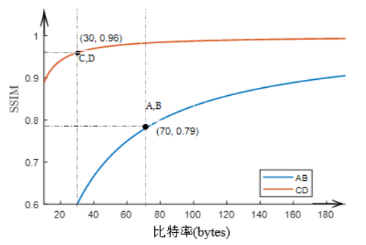
研究1：视频内容感知的CDN负载均衡算法
1.3 基本思想：根据不同视频画面不同的体验函数，联合优化视频请求的组合和视频块比特率，从而提升用户体验。
eg: 两个带宽容量均为100单位的服务器，4个视频画面A, B, C, D分别被4个不同用户请求。
（A,B体验函数相同，C,D体验函数相同）
方案1：将对A、B的请求定向到服务器1，对C、D的请求定向到服务器2
方案2：将对A、D的请求定向到服务器1，对B、C的请求定向到服务器2
用户总体体验3.36
用户总体体验3.5,性能显著提升！
根据体验函数联合优化视频请求组合和视频块比特率，可提高总的用户
体验
Notes:
通过一个简单的实例说明该基本思想
CDN通过两个带宽容量均为100单位的服务器，某个时隙，4个视频画面A, B, C, D分别被4个不同用户请求，其中AB具有相同的曲线，CD具有相同的曲线。
方案1把AB分配到服务器1，CD分配到服务器2，由于AB有相同的曲线，CD有相同的曲线，因此ABCD都分到了50的带宽，这种情况下，总的用户体验为3.36。
方案2，把AD分配到服务器1，CD分配到服务器2，同时为对比特率变化比较敏感的AB多分配一些带宽，这里是70，为比特率变化不那么敏感的CD少分配一些带宽，这里是30，总的用户体验为3.5，相较方案1有明显提升。
从上述实例可以看出，根据体验函数联合优化视频请求的组合和视频块比特率，可以在满足带宽限制的条件下，提高总的用户体验

Slide 8
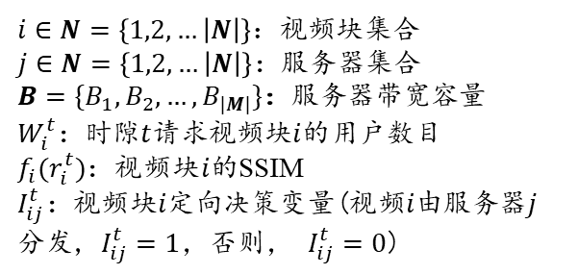

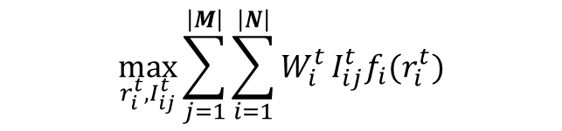
研究1：视频内容感知的CDN负载均衡算法
1.4 最优化建模
  联合优化给定时隙视频请求的定向决策($I_{ij}^{t}$)和视频块比特率($r_{i}^{t}$)，最大化总体用户体验
离散变量
连续变量
混合整数规划，复杂度至少为$O({\left|M\right|}^{\left|N\right|})$，难以求解
$$\max_{r_{i}^{t},I_{ij}^{t}}{\sum_{j=1}^{\left|M\right|}{\sum_{i=1}^{\left|N\right|}{W_{i}^{t}}}}I_{ij}^{t}f_{i}(r_{i}^{t})$$
目标：最大化整体用户体验
s.t.
$$\sum_{i=1}^{\left|N\right|}{I_{ij}^{t}}r_{i}^{t}≤B_{j}, ∀j∈M$$
$$\sum_{j=1}^{\left|M\right|}{I_{ij}^{t}=1},∀j∈N$$
$$I_{ij}^{t}∈\left\{0,1\right\}$$
$$r_{l}≤r_{i}^{t}≤r_{u}$$
约束1:一个服务器分发的视频比特率总和不可超过服务器带宽容量
约束2:一个视频块有且只能由一个服务器分发
$i∈N=\left\{1,2,…\left|N\right|\right\}：$视频块集合
$j∈N=\left\{1,2,…\left|N\right|\right\}$：服务器集合
$B=\{B_{1},B_{2},…,B_{\left|M\right|}\}$：服务器带宽容量
$W_{i}^{t}$：时隙$t$请求视频块$i$的用户数目
$f_{i}(r_{i}^{t})$：视频块$i$的SSIM
$I_{ij}^{t}$：视频块$i$定向决策变量(视频$i$由服务器$j$分发, $I_{ij}^{t}=1$，否则， $I_{ij}^{t}=0$)
约束3:决策变量取值范围
约束4:视频块分发比特率范围
Notes:
基于上述思想我们建立了最优化模型。
来联合优化给定时隙视频请求的定向决策和视频块比特率，在服务器带宽容量的限制下，最大化总体用户体验
该最优化问题是一个混合整数规划，难以求解。

Slide 9


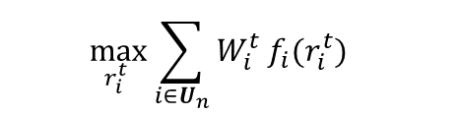
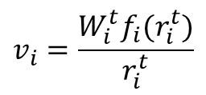



研究1：视频内容感知的CDN负载均衡算法
1.5 启发式算法(CLBA)
  (1) 最优比特率求解
  将所有服务器的可用带宽集中到一个虚拟的理想服务器(没有离散变量)，得到待分发视频的比特率
$$r_{i}^{t}$$
  $$\max_{r_{i}^{t} }{\sum_{i∈U_{n}}{W_{i}^{t}}}f_{i}(r_{i}^{t})$$
目标：最大化待分发的视频块用户体验
s.t.
$$\sum_{i∈U_{n}}{r_{i}^{t}}≤{\sum_{j}^{|M|}{idle_{j}}}_{ }$$
约束：带宽容量为所有服务器可用带宽之和
$$r_{l}≤r_{i}^{t}≤r_{u}$$
(2) 贪婪定向
  迭代地将价值最高的视频分配给可用带宽最多的服务器
$$I_{ij}^{t}$$
$$v_{i}=\frac{W_{i}^{t}f_{i}(r_{i}^{t})}{r_{i}^{t}}$$
可提供的用户体验
视频块价值定义为每比特贡献的用户体验：
比特率
若目标视频块比特率 > 目标服务器可用带宽，则转到(1)
重复(1)和(2)，直到完成所有视频块分发
Notes:
因此，本研究提出了一个启发式算法（CLBA）求解该最优化模型。
这个算法主要可以分为两个关键的步骤，将所有服务器的可用带宽集中到一个虚拟的理想服务器(没有离散变量)，得到待分发视频的比特率
然后根据求得的最优比特率，迭代地将价值最高的视频分配给可用带宽最多的服务器，
视频块价值定义为每比特贡献的用户体验
，若目标视频块比特率>目标服务器可用带宽，则转到（1）重新计算最优比特率。
重复步骤(1)和(2)，直到完成所有视频块分发
内点法：障碍函数法（Barrier Method）和原始对偶法 O(n^0.75)

Slide 10
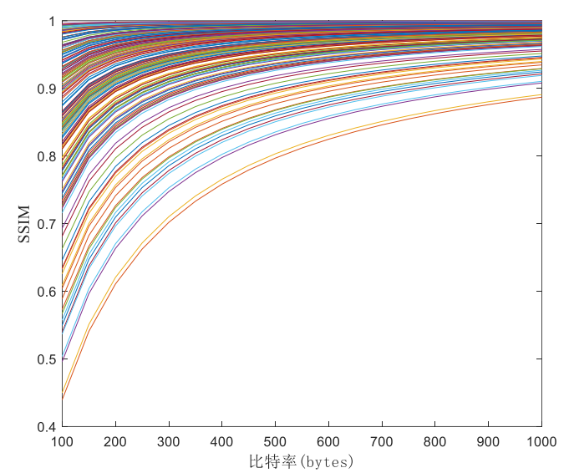

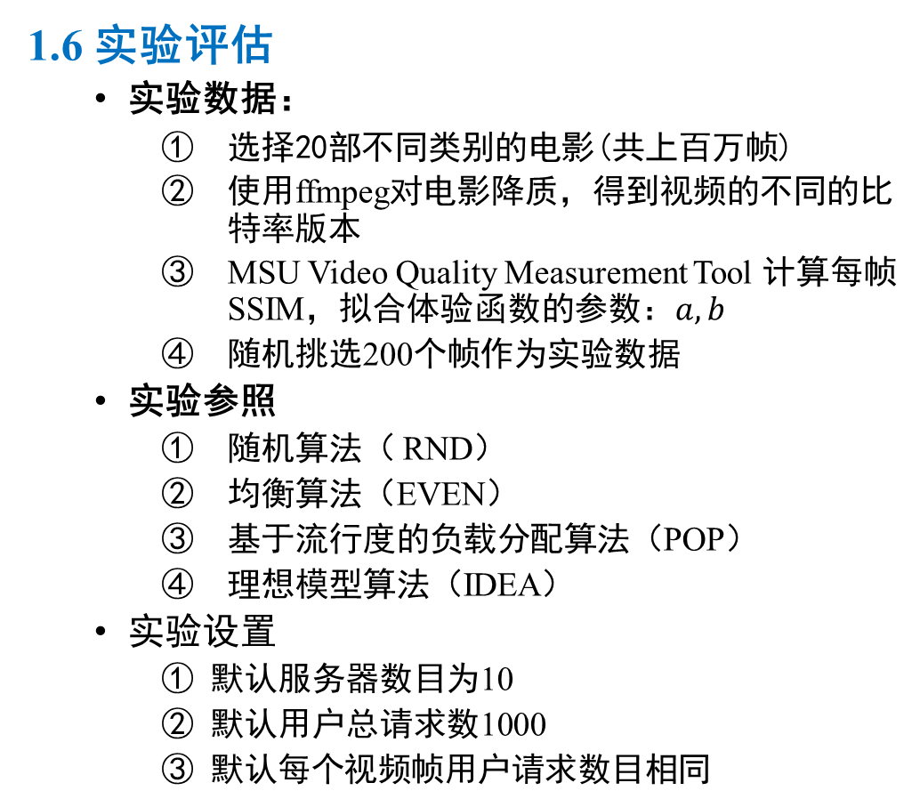
研究1：视频内容感知的CDN负载均衡算法
1.6 实验评估
  实验数据：
    选择20部不同类别的电影(共上百万帧)
    使用ffmpeg对电影降质，得到视频的不同的比特率版本
    MSU Video Quality Measurement Tool 计算每帧SSIM，拟合体验函数的参数：$a,b$
    随机挑选200个帧作为实验数据
  实验参照
    随机算法（ RND）
    均衡算法（EVEN）
    基于流行度的负载分配算法（POP）
    理想模型算法（IDEA）
  实验设置
    默认服务器数目为10
    默认用户总请求数1000
    默认每个视频帧用户请求数目相同
实际中常用的算法
性能上界
性能指标
  性能提升指数：
  100次蒙特卡洛实验取均值
Notes:
我们进行了一系列的仿真实验评估算法性能。
在仿真的数据方面，我们使用真实的视频数据来拟合体验函数
实验参照我们选择4个对比算法：
前三种是实际中常用的算法，第四种对应着前面提到的理想服务器模型，是本文算法性能的上界。
性能指标采用性能提升指数，来直观显示CLBA相对每种实验参照性能提升多少。

Slide 11
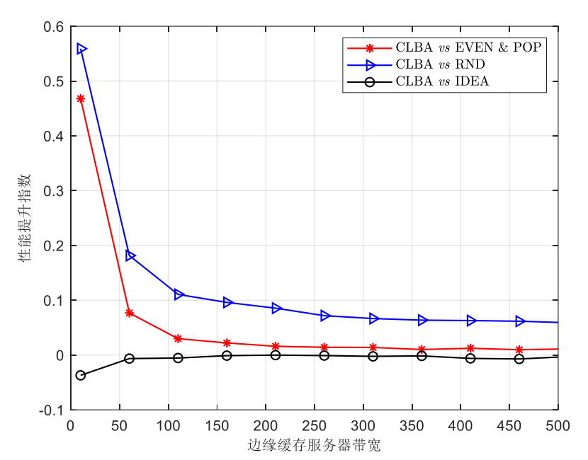
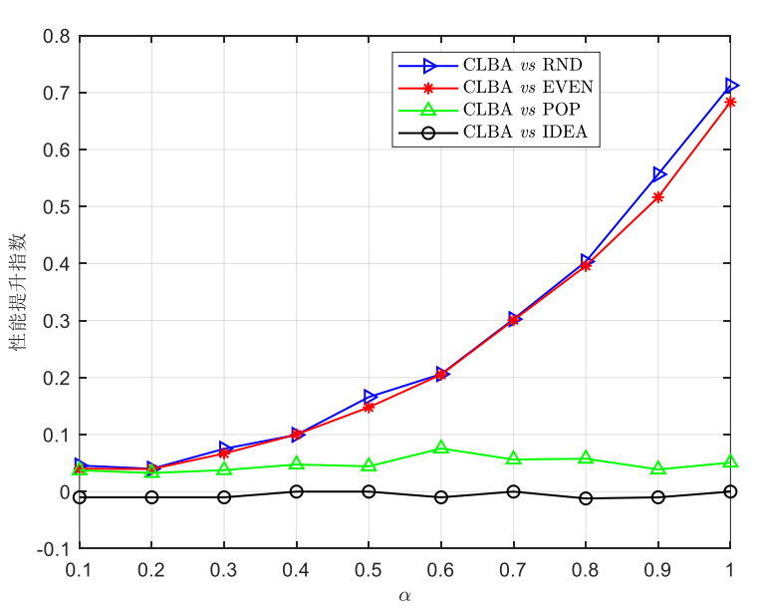
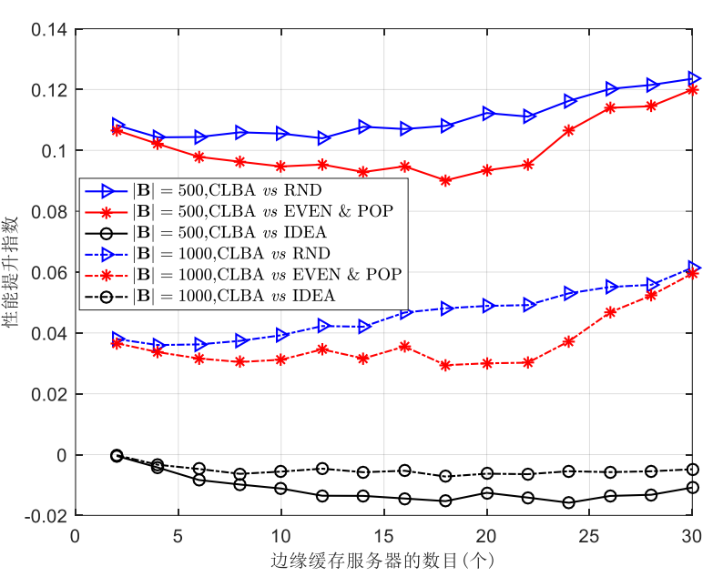
研究1：视频内容感知的CDN负载均衡算法
评估1：不同带宽容量下的算法性能
评估2：不同流行度参数下的算法性能
评估3：不同服务器数目下的算法性能
  实验现象&结论
    CLBA优于RND、EVEN、POP，性能提升3%~71%；
    CLBA与IDEA性能差距很小，2%以内；
Notes:
我们分布评估了。。。。下的算法性能

Slide 12


研究2：面向人工智能应用的缓存算法
2.1 人工智能应用: 使用DNN模型完成特定功能的应用(APP)
人工智能应用的计算面临的问题：
  计算和存储资源需求→移动终端无法满足
  实时性需求→云端引入较高时延
GPU
Model execution caching：在CDN边缘缓存服务器(GPU中 )计算
提供较充足的计算能力和较低的计算时延
Notes:
本文的第二个研究是面向人工智能应用的缓存算法;
人工智能应用正在兴起，但是应用的计算也面临着一些难题
首先应用的需要大量计算和存储资源，远超一般的用户终端能力。
其次一些应用有较高的实时性需求，而将计算卸载到云端引入较高的时延。
于是，将人工智能应用的计算卸载到具有一定计算能力，且距离用户较近的CDN边缘缓存服务器成为了相关研究领域的一个共识，这种方法也被称为Model execution caching，

Slide 13
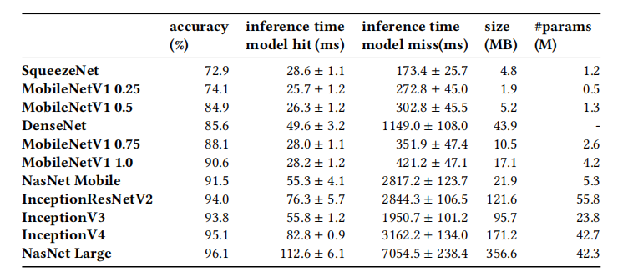
研究2：面向人工智能应用的缓存算法
2.2 CDN提供DNN计算的资源瓶颈：
  边缘缓存服务器的GPU内存资源不足[1]
c
GPU内存
(1) 本地GPU内存空间有限，无法加载所有DNN模型
(2) 从本地硬盘中加载DNN 或
把请求定向到远端计算的时间
是在本地GPU中执行时间的数十倍
c
c
相差38倍左右
[1] Guo T, Walls R J, Ogden S S. EdgeServe: efficient deep learning model caching at the edge[C].// Proceedings of the 4th ACM/IEEE Symposium on Edge Computing, 2019: 313-315.
Notes:
但是，为人工智能应用提供计算的边缘缓存服务器面临着GPU内存资源不足的情况
这是因为，服务器的本地GPU内存是有限的，无法加载计算所需的所有DNN模型。
从本地硬盘中加载DNN或者将请求定向到远端计算的时间是在本地GPU中执行时间的数十倍。
可以看到，inception V4不在GPU时的响应时间时是在GPU中的38倍左右。

Slide 14
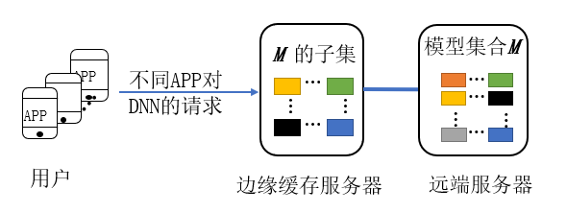
研究2：面向人工智能应用的缓存算法
2.3 研究关键：
  在有限的GPU内存中缓存哪些DNN模型，以尽可能降低APP整体响应时间
现有研究思路
1.传统基于流行度的缓存算法
2.利用DNN的特点缓存
根据APP/DNN的流行度缓存
模型压缩
边计算边加载
使用功能近似的DNN模型进行计算
两种思路共同特点：
认为每个APP请求的DNN数据文件是独立的，每个APP请求对应一个DNN
Notes:
因此本研究的一个关键是在有限的GPU内存中缓存哪些DNN模型？以尽可能降低APP响应时间。
现有的思路，认为每个APP请求的DNN数据文件是独立的，每个APP请求一个DNN

Slide 15
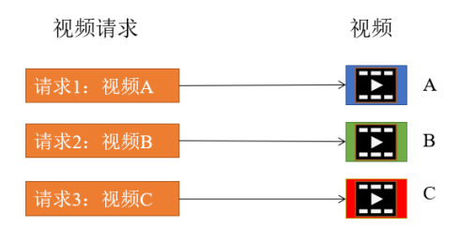
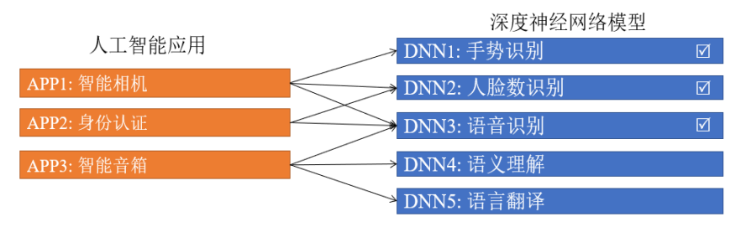
研究2：面向人工智能应用的缓存算法
2.4 传统文件(视频)vs人工智能应用
用户的视频请求与视频文件
一一对应
APP与DNN之间可能存在一个多对多的关系
APP的响应时间取决于其关联的DNN中响应时间最长的DNN
Notes:
实际上，APP和DNN不一定一一对应
他们之间可能存在一个多对多的关系，即一个APP用到多个DNN模型；一个DNN模型被多个APP使用。若一个APP并行使用多个DNN完成最终功能，APP的响应时间取决于其关联的DNN中响应时间最长的DNN，而DNN的响应时间取决于它是否在缓存中。

Slide 16
研究2：面向人工智能应用的缓存算法
2.5 基本思想：利用APP与DNN之间的多对多关系进行缓存
eg: 3个APP，流行度分别为0.3、0.3、0.4；5个DNN，GPU只能容纳3个DNN
DNN
APP
DNN1: 手势识别
方案1：按照APP流行度缓存
→缓存APP3关联的DNN3，DNN4，DNN5
→APP3命中缓存，40%的用户获得较低的响应时间
0.3
APP1: 智能相机
DNN2: 人脸数识别
0.3
APP2: 身份认证
DNN3: 语音识别

0.4

APP3: 智能音箱
DNN4: 语义理解

DNN5: 语言翻译
DNN
方案2：按照DNN流行度缓存
→缓存流行度最高的DNN3,DNN2,DNN4
→APP2命中缓存，30%的用户获得较低的响应时间
APP
DNN1: 手势识别
0.3
APP1: 智能相机

DNN2: 人脸数识别
0.3
APP2: 身份认证
DNN3: 语音识别

DNN流行度=∑DNN关联的APP的流行度
流行度：DNN3>DNN2>DNN4=DNN5>DNN1
0.4

APP3: 智能音箱
DNN4: 语义理解
DNN5: 语言翻译
Notes:
因此本文的基本思想为利用APP与DNN之间的多对多关系进行缓存。
仍以具体的例子来说明利用该基本思想的优点。
现有3个APP，他们的流行度分布为0.3 0.3 0.4，这3个APP用到5个DNN，由于DNN的大小可通过模型压缩和组合经行调整，这里假设他们大小均相同，GPU只能容纳3个DNN
方案1：缓存流行度最高的APP3关联的DNN345，40%的用户获得较低的响应时间。
方案2缓存DNN中流行度最高的DNN234，APP2命中缓存，30%的用户获得较低的响应时间

Slide 17
研究2：面向人工智能应用的缓存算法
2.5 基本思想：利用APP与DNN之间的多对多关系进行缓存
3个APP，流行度分别为0.3、0.3、0.4；5个DNN，GPU只能容纳3个DNN
方案1：按照APP流行度缓存
→缓存APP3关联的DNN3，DNN4，DNN5
→APP3命中缓存，40%的用户获得较低的响应时间
DNN
APP

DNN1: 手势识别
0.3
APP1: 智能相机

方案2：按照DNN流行度缓存
→缓存DNN3,DNN2,DNN4
→APP2命中缓存，30%的用户获得较低的响应时间
DNN2: 人脸数识别
0.3
APP2: 身份认证
DNN3: 语音识别

0.4
APP3: 智能音箱
DNN4: 语义理解
还可以做的更好
DNN5: 语言翻译
→缓存DNN1,DNN2,DNN3
→APP1和APP2命中缓存；60%的用户获得较低的响应时间
充分利用了APP与DNN之间的多对多关系
Notes:
但是我们还可做的更好，缓存APP1和APP2用到的DNN123，60%的用户获得较低的响应时间。
这是因为这个方法充分利用了APP与DNN之间的多对多关系来缓存
但是实际中，APP与DNN之间的关系并不像这个例子那么直观。因此基于该基本思想，本文的研究接下来对这个问题进行最优化建模

Slide 18
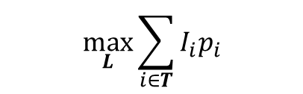
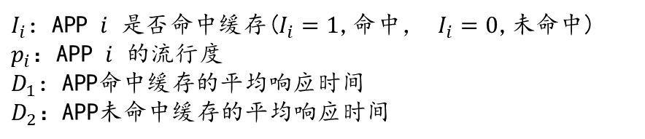
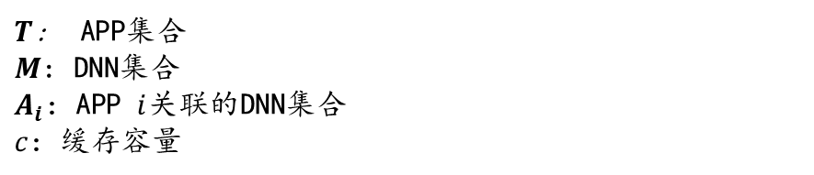
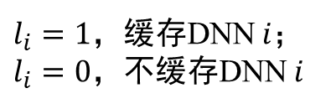
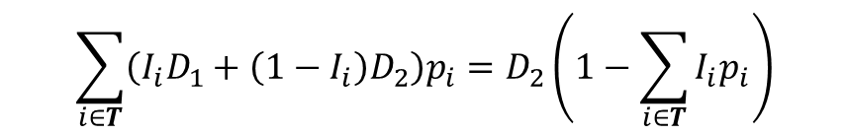


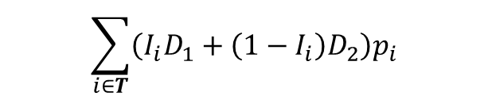

研究2：面向人工智能应用的缓存算法
2.6 最优化建模
  (1) APP平均响应时间建模
(2) 最优化模型
$$\sum_{i∈T}{\left(I_{i}D_{1}+\left(1−I_{i}\right)D_{2}\right)p_{i}}$$
$$\max_{L}{\sum_{i∈T}{I_{i}p_{i}}}$$
目标：最大化加权缓存命中率
s.t.
缓存命中
缓存未命中
$$I_{i}=\prod_{j∈A_{i}}{l_{j}}, i∈T$$
$$\sum_{i∈M}{l_{i}}≤c$$
$$l_{i}∈\left\{0,1\right\}, i∈M$$
$∵D_{2}≫D_{1}$,令$D_{1}=0$
约束：缓存的DNN模型不可以超过缓存容量
$$\sum_{i∈T}{\left(I_{i}D_{1}+\left(1−I_{i}\right)D_{2}\right)p_{i}}=D_{2}\left(1−\sum_{i∈T}{I_{i}p_{i}}\right)$$
$l_{i}=1$，缓存DNN $i；$ $l_{i}=0$，不缓存DNN $i$
最小化平均响应时间=最大化加权缓存命中率
离散变量 $l_{i}$，复杂度$O\left(2^{\left|M\right|}\right)$
$I_{i}$：APP $i$ 是否命中缓存($I_{i}=1$,命中， $I_{i}=0$,未命中)
$p_{i}：$APP $i$ 的流行度
$D_{1}$：APP命中缓存的平均响应时间
$D_{2}：$APP未命中缓存的平均响应时间
$T$: APP集合
$M$: DNN集合
$A_{i}$：APP $i$关联的DNN集合
$c$：缓存容量
Notes:
首先对APP平均响应时间建模。
我们将APP的平均响应时间建模为所有APP的响应时间乘以APP的流行度，再求和。每个APP的响应时间有可以分为两种情况，一种是缓存命中，响应时间为常数D1，另一种是未命中，响应时间为常数D2。
由于$D_{2}≫D_{1}$,令$D_{1}=0$。此时最小化平均响应时间=最大化加权缓存命中率
因此最优化模型为最大化系统的加权缓存命中率。决定DNN是否被缓存的变量li是一个离散变量，遍历求得最优解的复杂度高

Slide 19
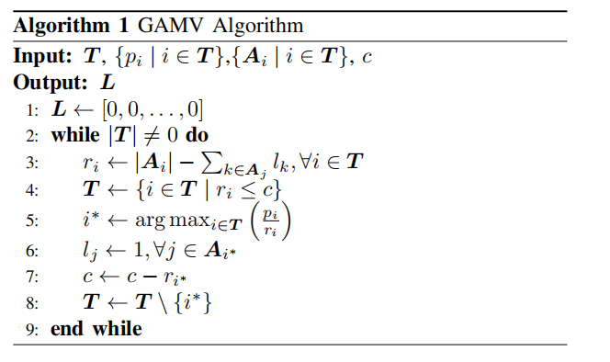


研究2：面向人工智能应用的缓存算法
2.7 启发式算法(GAMV)
  思想：迭代地选取价值最高的APP关联的DNN进行缓存，每个DNN最多只缓存一个副本
  实现：
    初始化缓存决策向量
    计算每个待缓存APP的价值
    选择价值最高的APP关联的DNN进行缓存
    更新变量
    重复上述步骤直到剩余缓存空间无法容纳任一个
    APP的计算
APP流行度
缓存该APP当前还需要的空间
Notes:
我们提出一个启发式算法GAMV求解该最优化模型。
算法的基本思想为迭代地选取价值最高的APP关联的DNN进行缓存。
这里一个APP的价值定义为：APP流行度/缓存该APP当前还需要的空间
重复迭代步骤，直到剩余缓存空间无法容纳任一个APP的计算

Slide 20
研究2：面向人工智能应用的缓存算法
2.8 实验评估
  实验设置：
    100个DNN随机关联到30个APP
    APP关联DNN的数目服从[a,b]均匀分布
    APP流行度服从Zipf分布
  实验参照：
    带冗余随机缓存算法（RND-APP-CACHE）
    不带冗余的随机缓存算法（RND-APP-DNN-CACHE）
    带冗余的基于应用流行度的缓存算法（POP-APP-CACHE）
    不带冗余的基于应用流行度缓存算法（POP-APP-DNN-CACHE）
    基于 DNN 模型流行度缓存算法（POP-DNN-CACHE）
  性能指标：
    平均缓存命中率
Notes:
本研究接下来进行了一系列的实验评估算法性能。
选取了5中传统的缓存算法进行对比

Slide 21
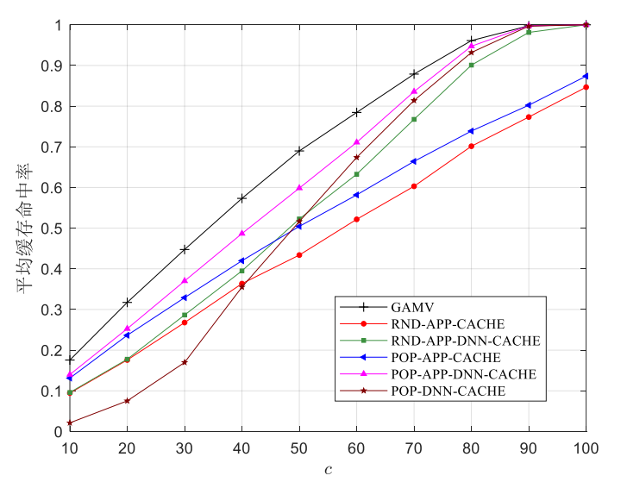
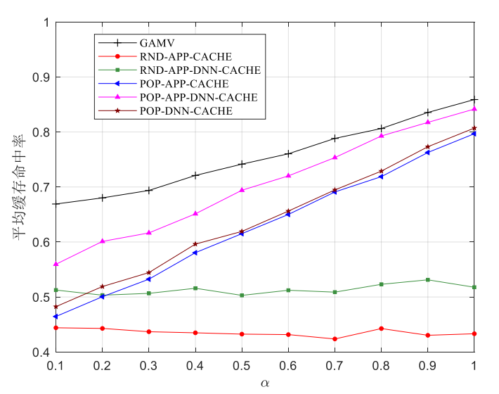
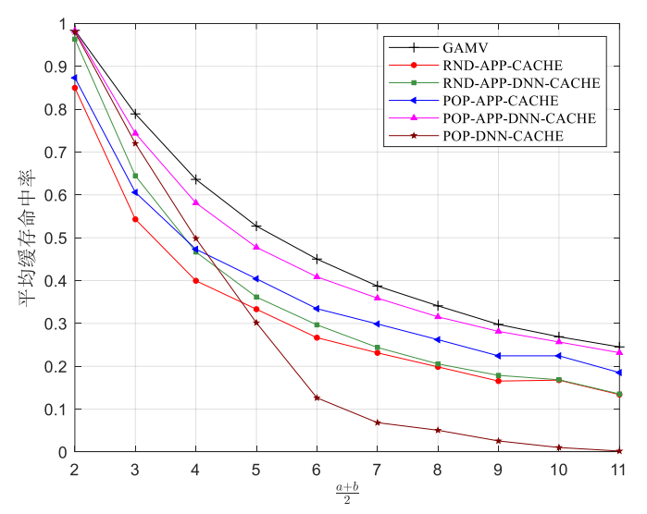
研究2：面向人工智能应用的缓存算法
评估1：不同缓存容量下的实验性能
评估2：不同APP流行度参数下算法性能
评估3：不同APP关联DNN数目下的算法性能
  实验现象&结论
    各种情况下，GAMV优于baselines，比性能最好的POP-APP-DNN-CACHE可提升11%
Notes:
各种情况下，GAMV优于baselines，比性能最好的POP-APP-DNN-CACHE最高提升11%

Slide 22
总结
1. 针对传统的CDN视频业务——视频内容感知的负载均衡算法
  提出联合优化模型，优化总体用户体验
  提出启发式算法CLBA求解优化模型，
  实验仿真验证算法验证算法有效性
2. 针对新兴的人工智能应用的计算业务——面向人工智能应用的缓存算法
  提出优化模型，最小化APP平均响应时间
  提出启发式算法GAMV求解优化模型，
  实验仿真验证算法验证算法有效性
Notes:
以上即为毕设的全部工作内容

Slide 23
硕士阶段研究成果总结
发表论文：
Ziqi Cui, Yongxiang Zhao, Chunxi Li, et al, “Content-Aware Load Balancing in CDN Network” 2020 IEEE 6th International Conference on Computer and Communications (ICCC).
Ziqi Cui, Yongxiang Zhao, Chunxi Li, et al, “An Adaptive Authentication Based on Reinforcement Learning,” 2019 IEEE International Conference on Consumer Electronics (ICCE-TW), Taiwan, May 2019.
崔子琦等，基于心冲击信号的血压监测技术研究进展[J].医学新知,2021,31(02):145-154.
申请专利：
杜磊,崔子琦等. 呼吸机压力控制系统及方法[P]. CN111803770A.
杜磊,崔子琦等. 睡眠呼吸结果显示系统及方法[P]. CN111803030A.
杜磊,崔子琦等. 睡眠采集调控系统及方法[P]. CN111700590A.
竞赛奖励：
2019全国研究生电子设计大赛（研电赛）华北赛区二等奖,省部级，2019.07，团体，中国电子学会
在投论文：
Ziqi Cui, Yongxiang Zhao and Chunxi Li, “Deep Neural Network Caching Based on Structure Information of Applications: Model and Algorithm”，IEEE Networking Letters.
Ziqi Cui, Gongpu Wang, and Chintha Tellambura, “Signal Detection for Symbolic Communication System with Sensitivity Constrain”, IEEE Communication Letters.
Notes:
以及研究生期间研究成果

Slide 24
敬请各位老师批评指正

